Slide 1
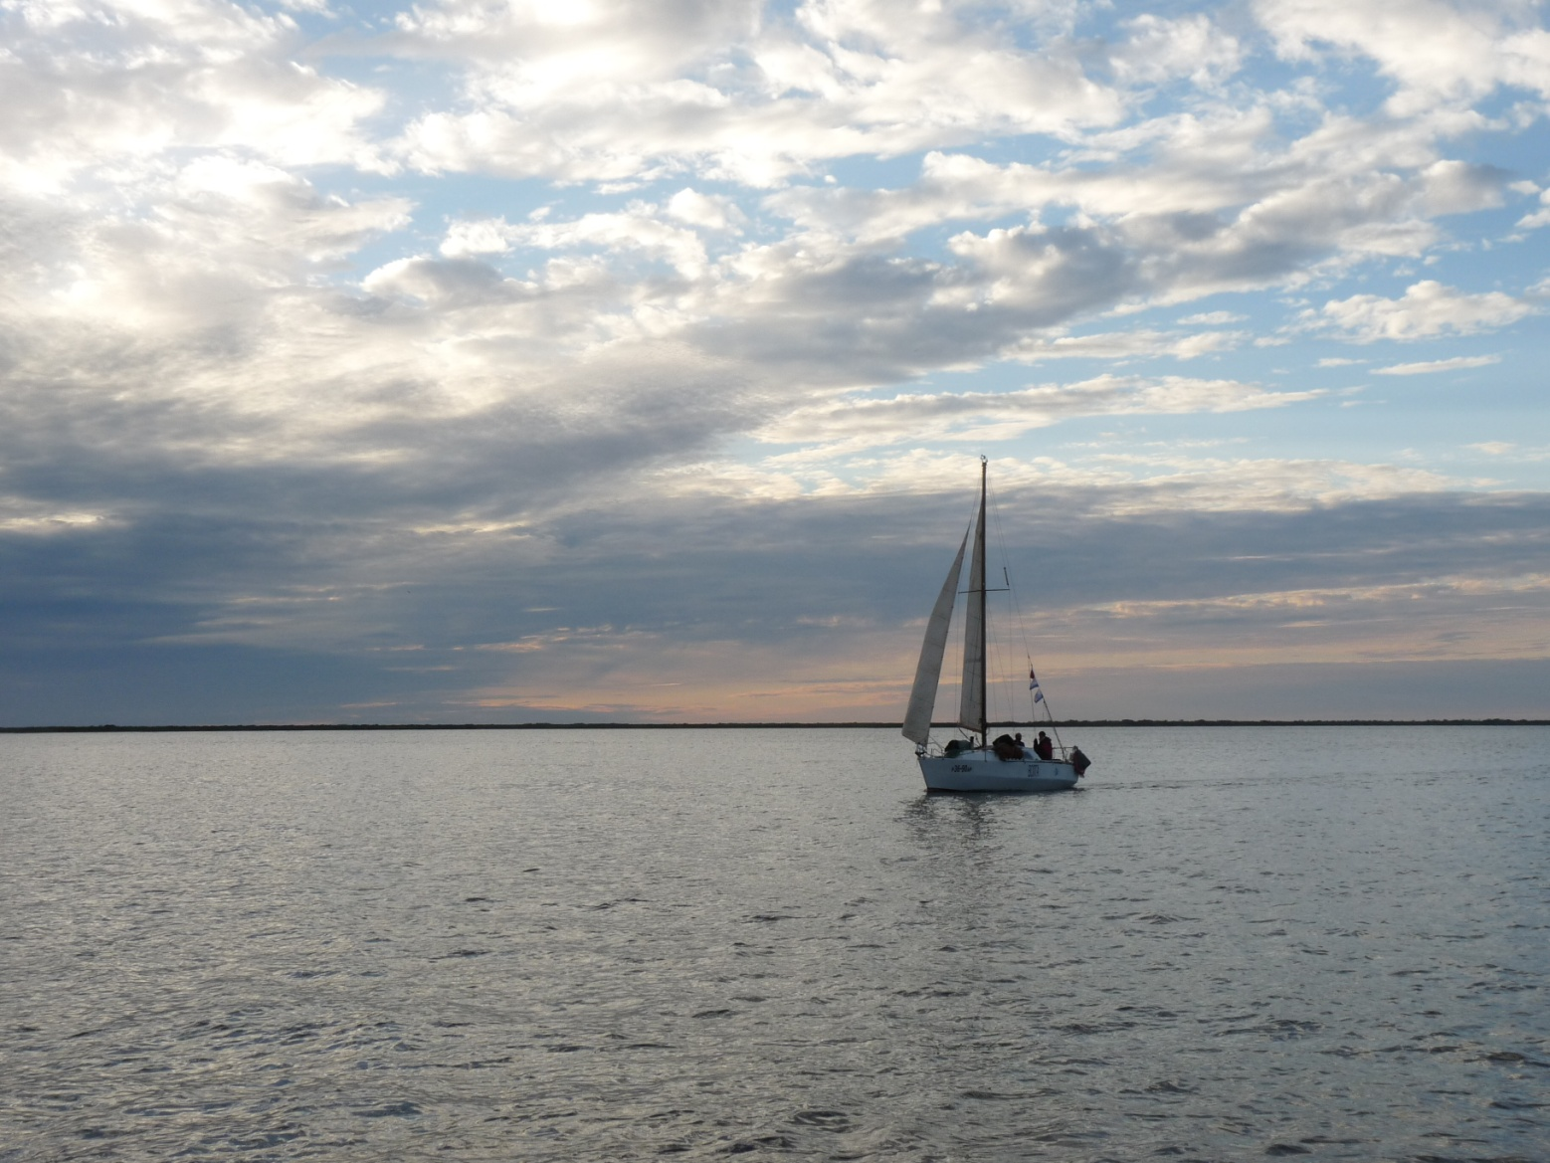
Морская арктическая комплексная экспедиция (МАКЭ) в рамках яхтенной экспедиции «Арктика. Эксперимент XXI века» на островах, архипелагах и побережье Баренцева моря (2014 - 2015 гг. )
Notes:
Здравствуйте, коллеги! В 2014-2015 годах мне довелось участвовать в экспедиции МАКЭ «эксперимент XXI века»

Slide 2
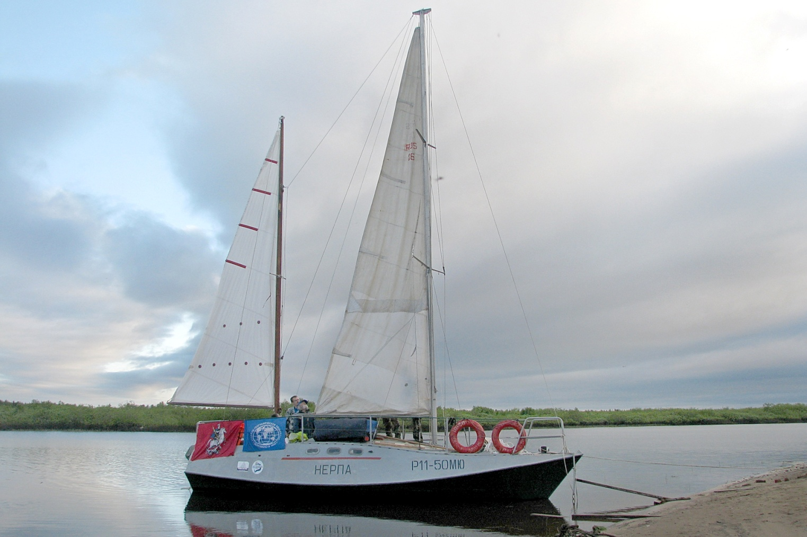
Цель экспедиции: комплексное исследование и мониторинг культурного, природного и морского наследия Арктики с целью их сохранения и рационального использования
Notes:
Цель экспедиции:
комплексное исследование и мониторинг культурного, природного и морского наследия Арктики с целью их сохранения и рационального использования

Slide 3
Принимали участие сотрудники пяти организаций:
Морская арктическая комплексная экспедиция (МАКЭ) ФГБНУ «Российский научно-исследовательский институт культурного и природного наследия имени Д.С. Лихачева» Руководитель Центра «Морская арктическая комплексная экспедиция и морское наследие России» П.В. Боярский.
Строительная компания ЗАО «СК «Промкапстрой».
ФГБНУ Почвенный институт имени В.В. Докучаева.
Институт геологии Коми НЦ УрО РАН.
Яхт-клуб «Романтик» города Нарьян-Мар.
Notes:
В экспедиции принимали участие

Slide 4
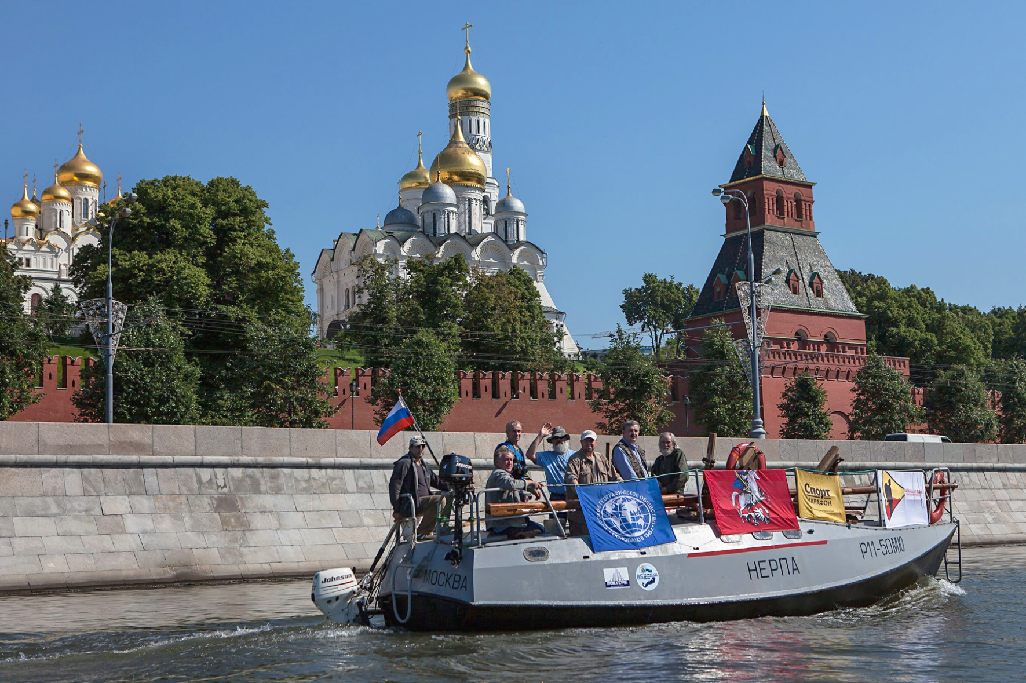
Старт яхты Нерпа с Филевской поймы в Москве на Печору

Slide 5
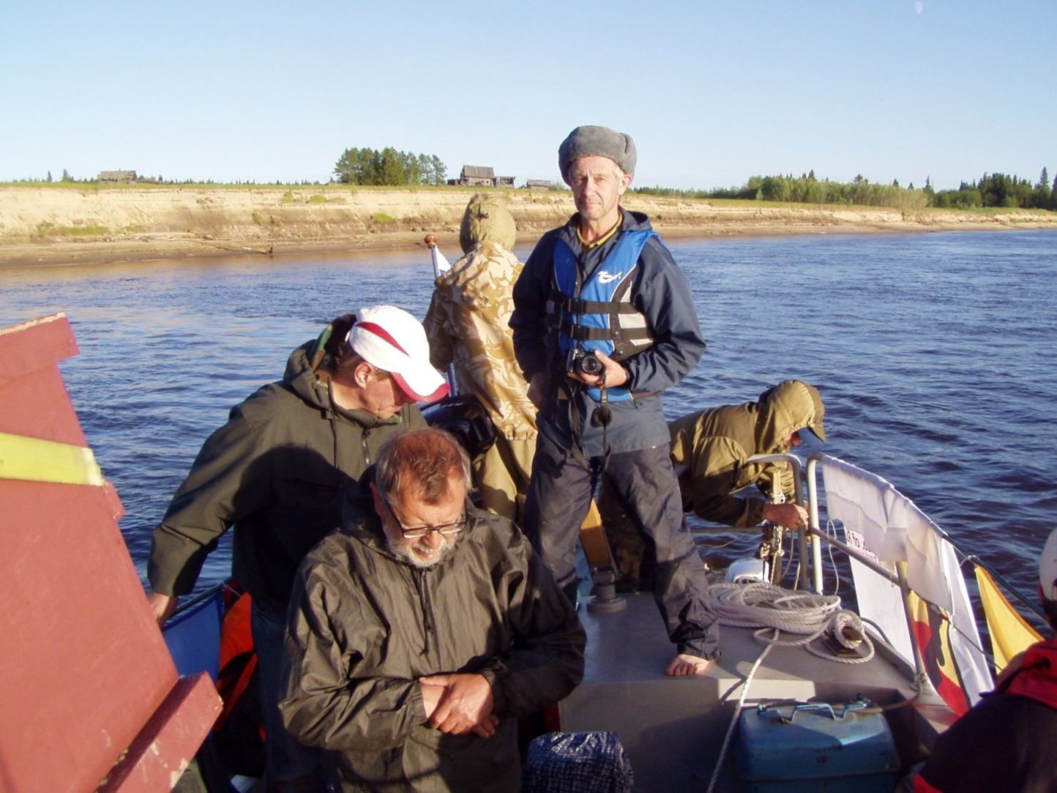
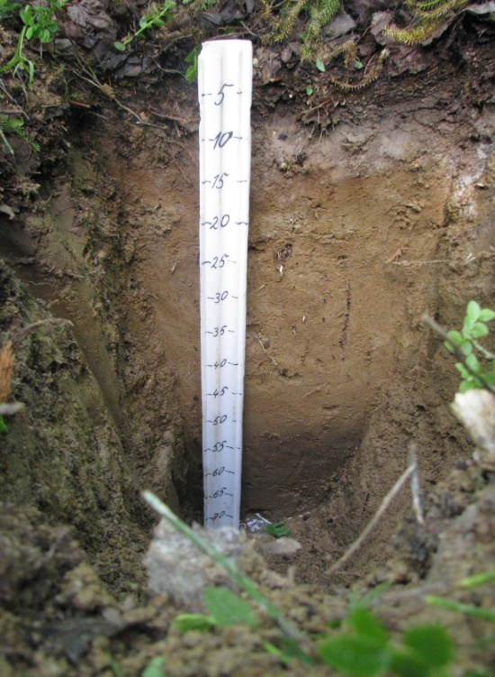
Во время похода по реке Печора, а также на островах и побережье Баренцева моря - проводилась оперативная диагностика кислотности, оксилительно-восстановительного потенциала, засоления вод и почв с помощью портативных электронных приборов
Созданная база данных по точкам опробования имеет привязки GPS

Slide 6
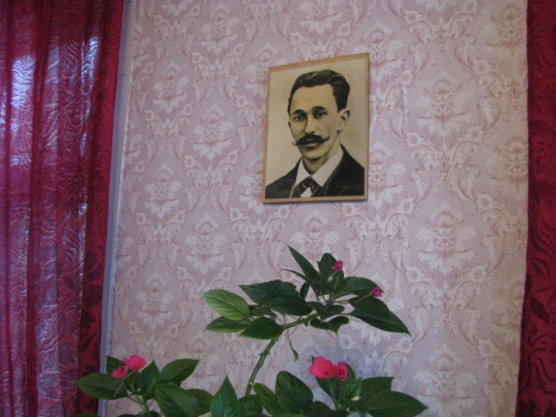
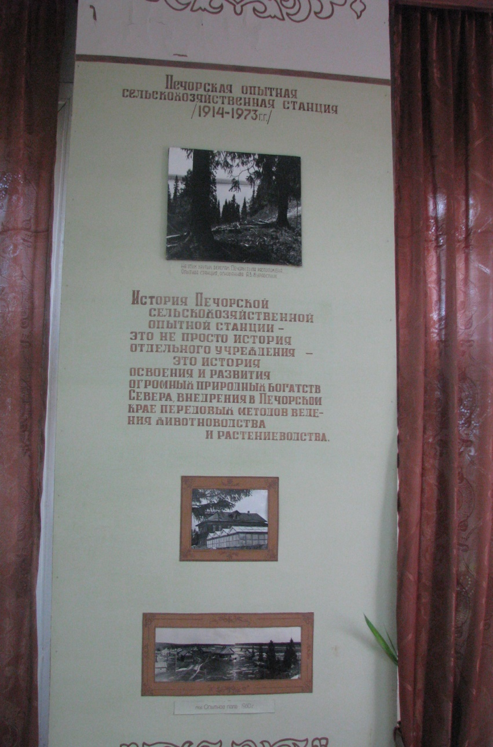
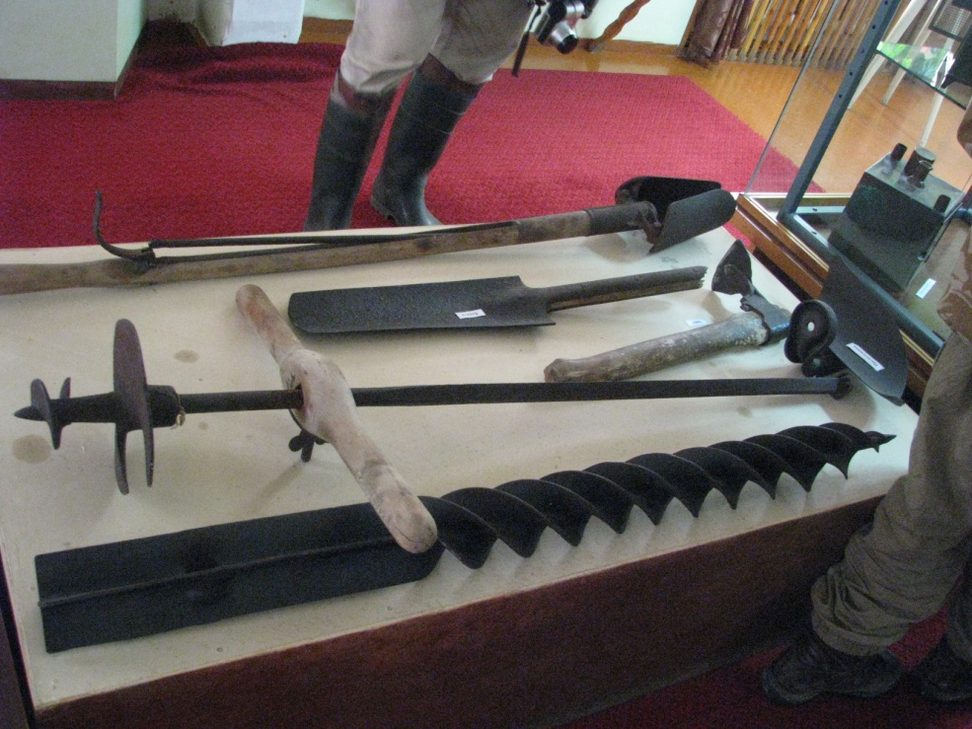
Почвовед Андрей Владимирович Журавский организатор станции Усть-Цильма в 1905 г.

Slide 7
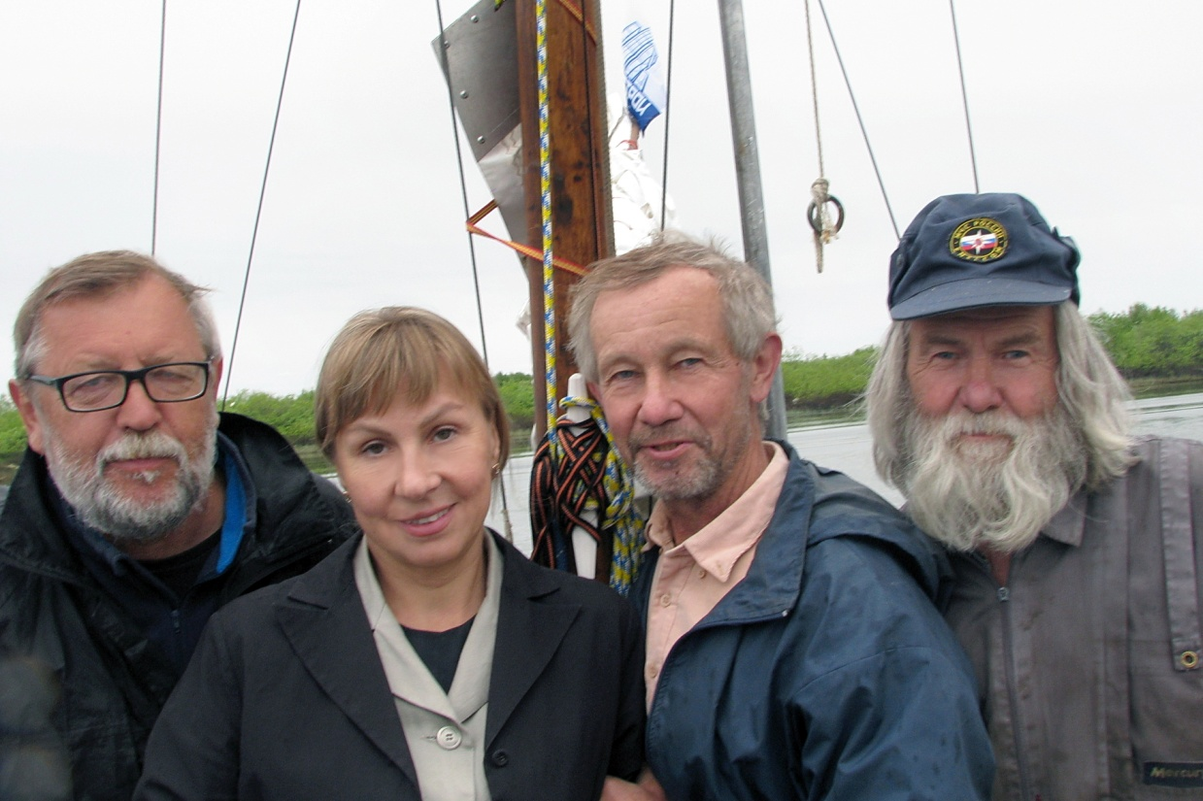
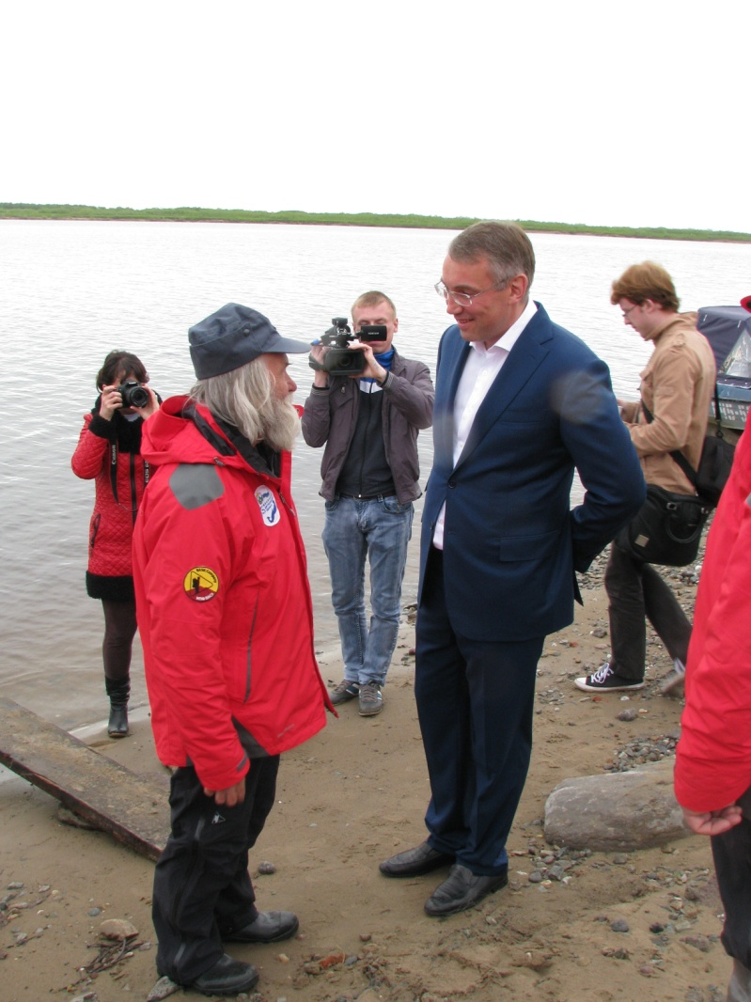
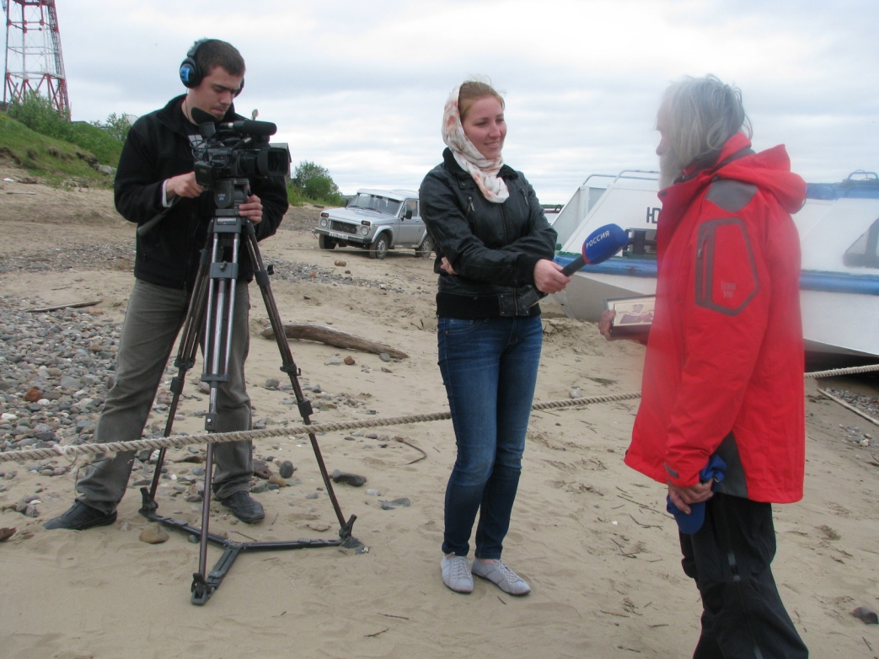
В Нарьян-Маре перед походом на Новую Землю -
встречи с прессой, представителем местной власти (губернатором Ненецкого автономного округа И.В. Кошин) и директором с.-х. станции Романенко Т.М.

Slide 8
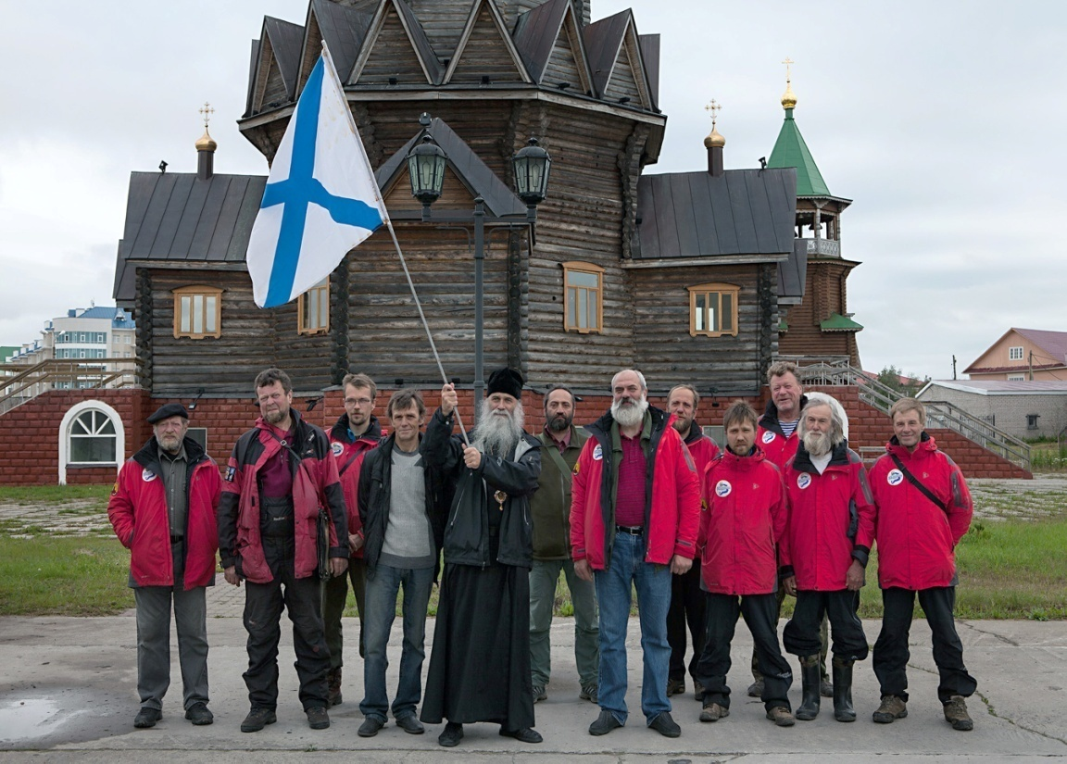
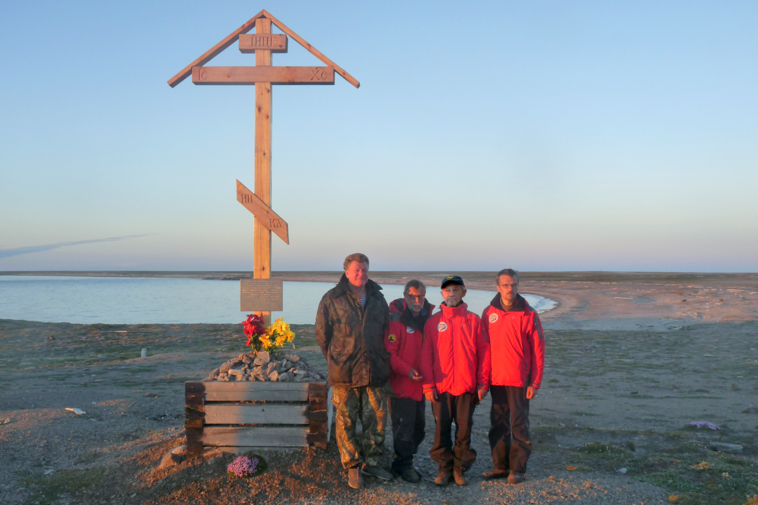
В рамках реализации программы МАКЭ
«Память Российской Арктики» и празднования 85-летия Ненецкого автономного округа совместно с Администрацией Ненецкого автономного округа, по благословению епископа Нарьян-Марского и Мезенского Иакова были установлены два памятных креста, посвященных страницам истории Арктики, на островах Долгий и Матвеев

Slide 9
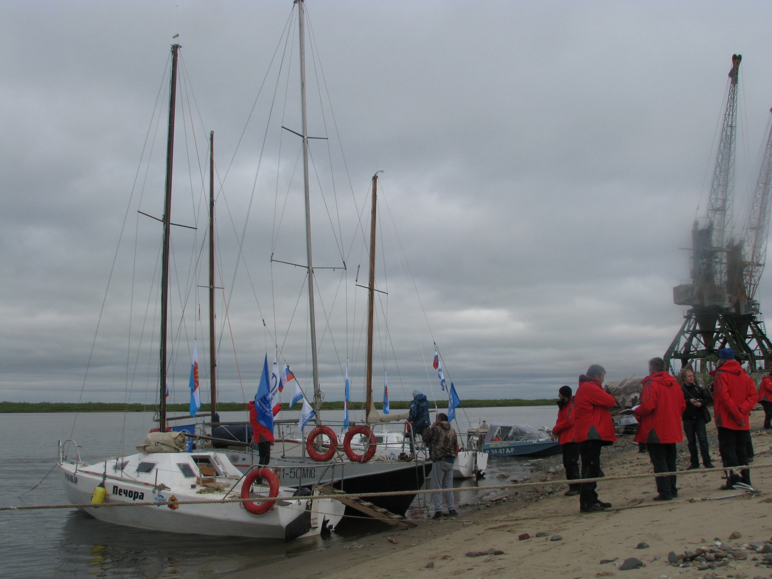
Последние минуты в Нарьян-Маре перед стартом 4-х яхт
на Новую Землю

Slide 10
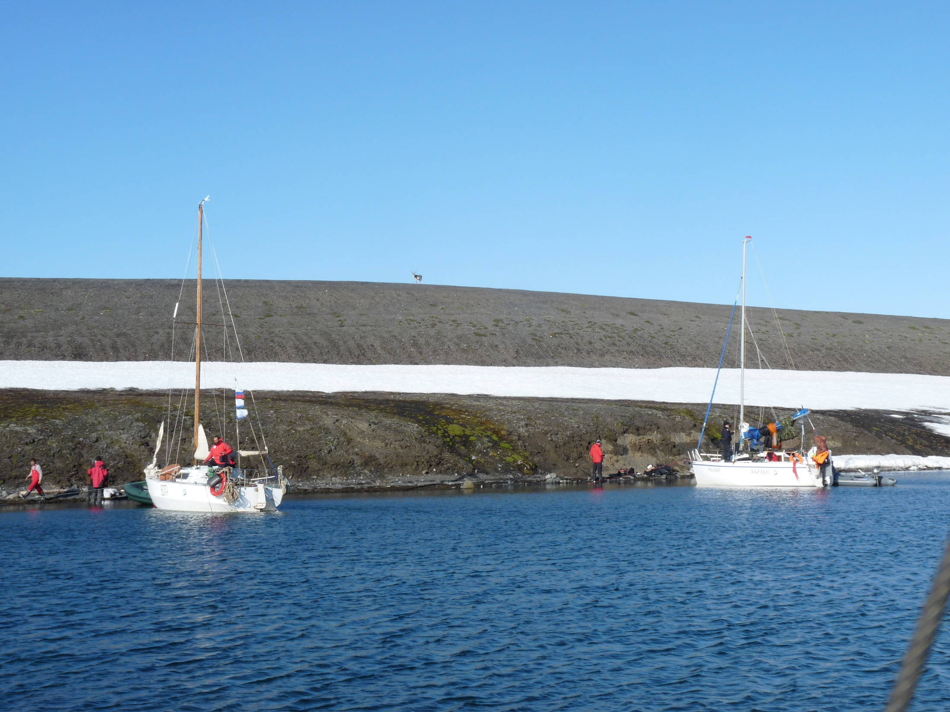
Яхты на Новой Земле

Slide 11
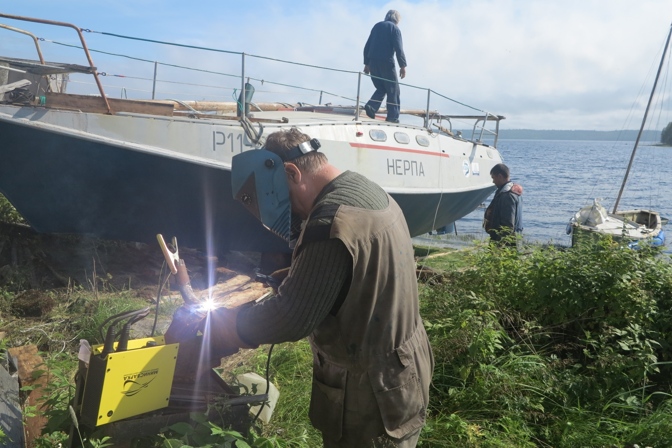
В 2015 г. проходило налаживание нового дизельного яхтенного мотора и парусного вооружения

Slide 12
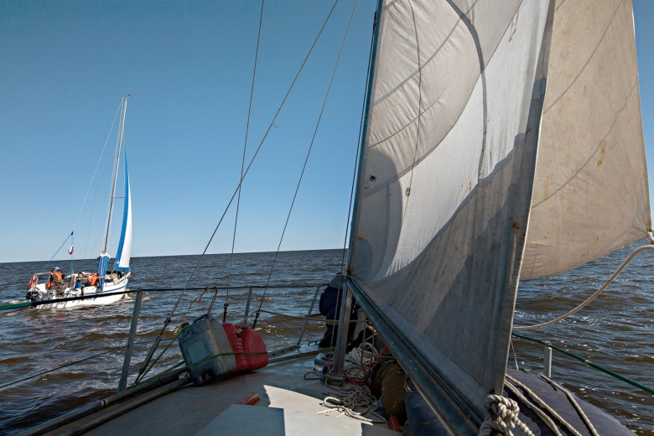
Участие в морской арктической комплексной экспедиции имеет большие преимущества:
1) Возможность подойти на яхте практически к любому острову и высадиться для необходимых научных исследований;
2) МАКЭ заинтересована в совместных исследованиях со всеми организациями, которые представляют свои научно-исследовательские программы;
3) Капитан основной яхты данной экспедиции (Лебедев Ю.А.) готов лично содействовать в проведении утвержденных научных работ.

Slide 13
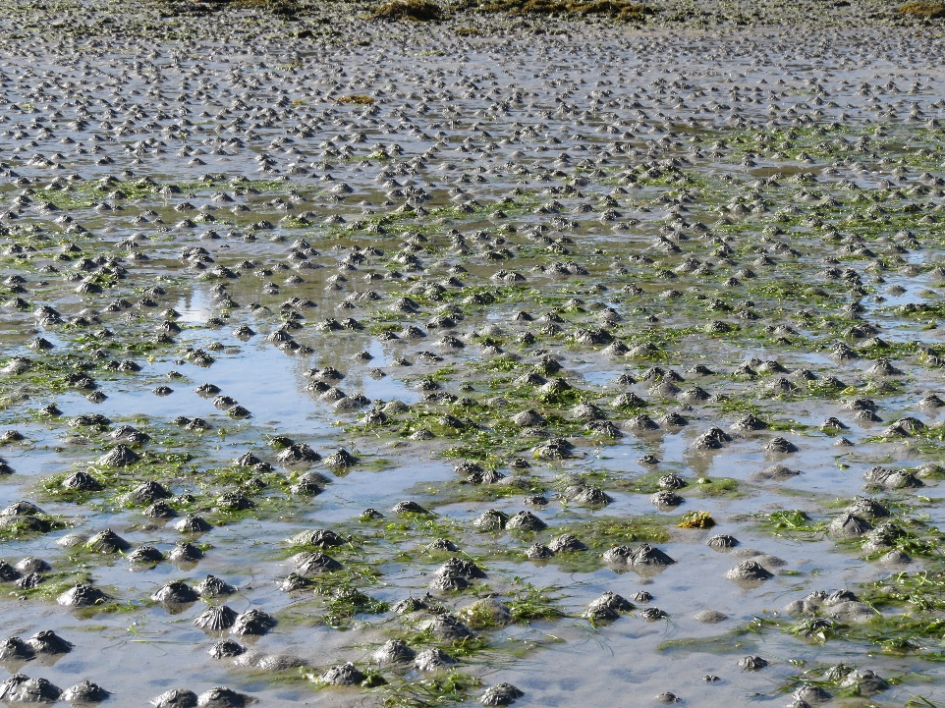
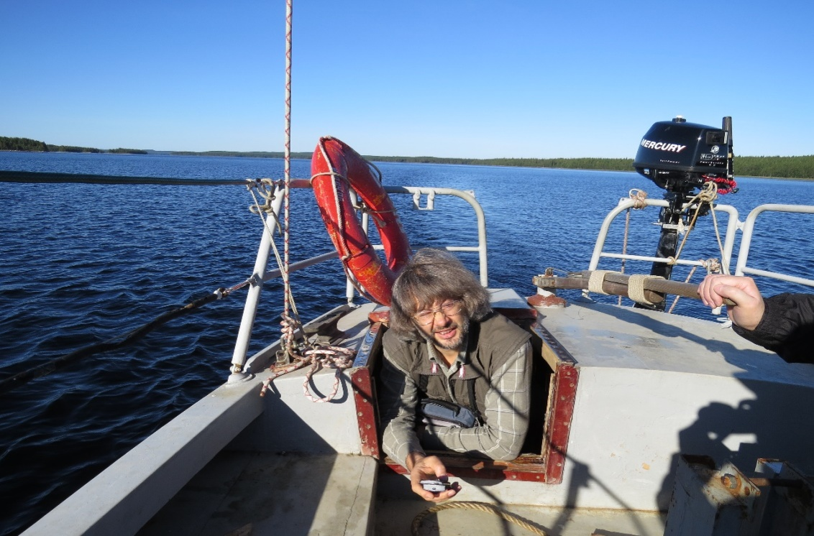
Возможные научные направления:
1) изучение засоления маршевых почв;
2) изучение литорали;
3) изучения постморской проградации земель в северных широтах;
4) изучение мерзлых (вечномерзлых) почв и грунтов прибрежной зоны;
5) изучение почвенного покрова арктических островов.
Notes:
В новейших нефтегазоносных провинциях Ямала и Западной-Сибири почвенный покров разнообразный, но объединен постморским генезисом. Отсутствие дорог делает изучение этих пространств весьма сложным или (с применением вертолетов) весьма дорогостоящим. Фактически впервые Почвенный ин-т получает возможность изучения этих территорий не методом падания на хвост, а полноценно планируя исследования.

Slide 14
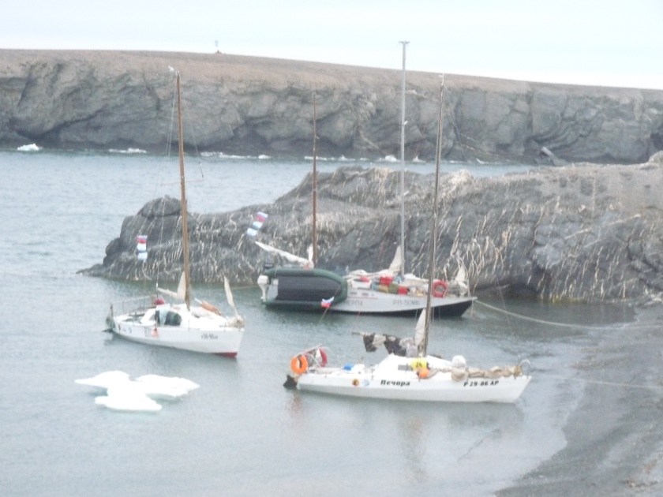
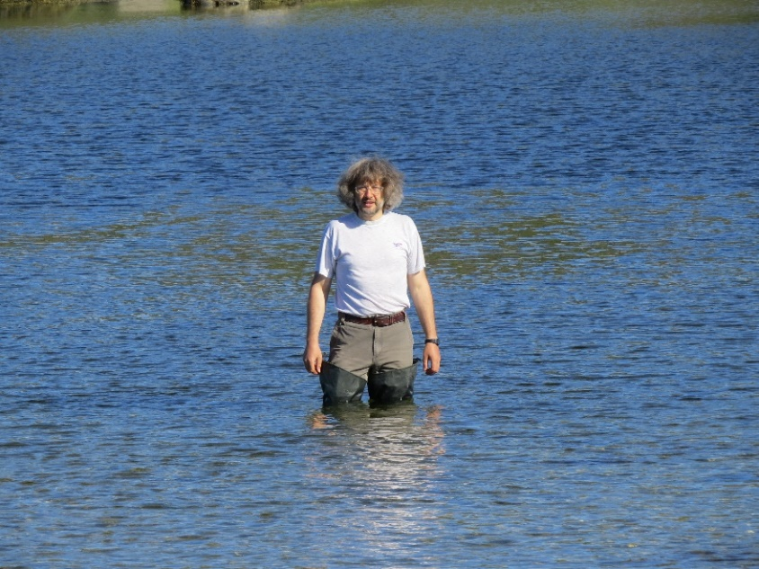
В новейших нефтегазоносных провинциях Ямала и Западной-Сибири почвенный покров разнообразный, но объединен постморским генезисом. Отсутствие дорог делает изучение этих пространств весьма сложным или (с применением вертолетов) весьма дорогостоящим. Фактически впервые Почвенный ин-т получает возможность полноценного изучения этих территорий.

Slide 15
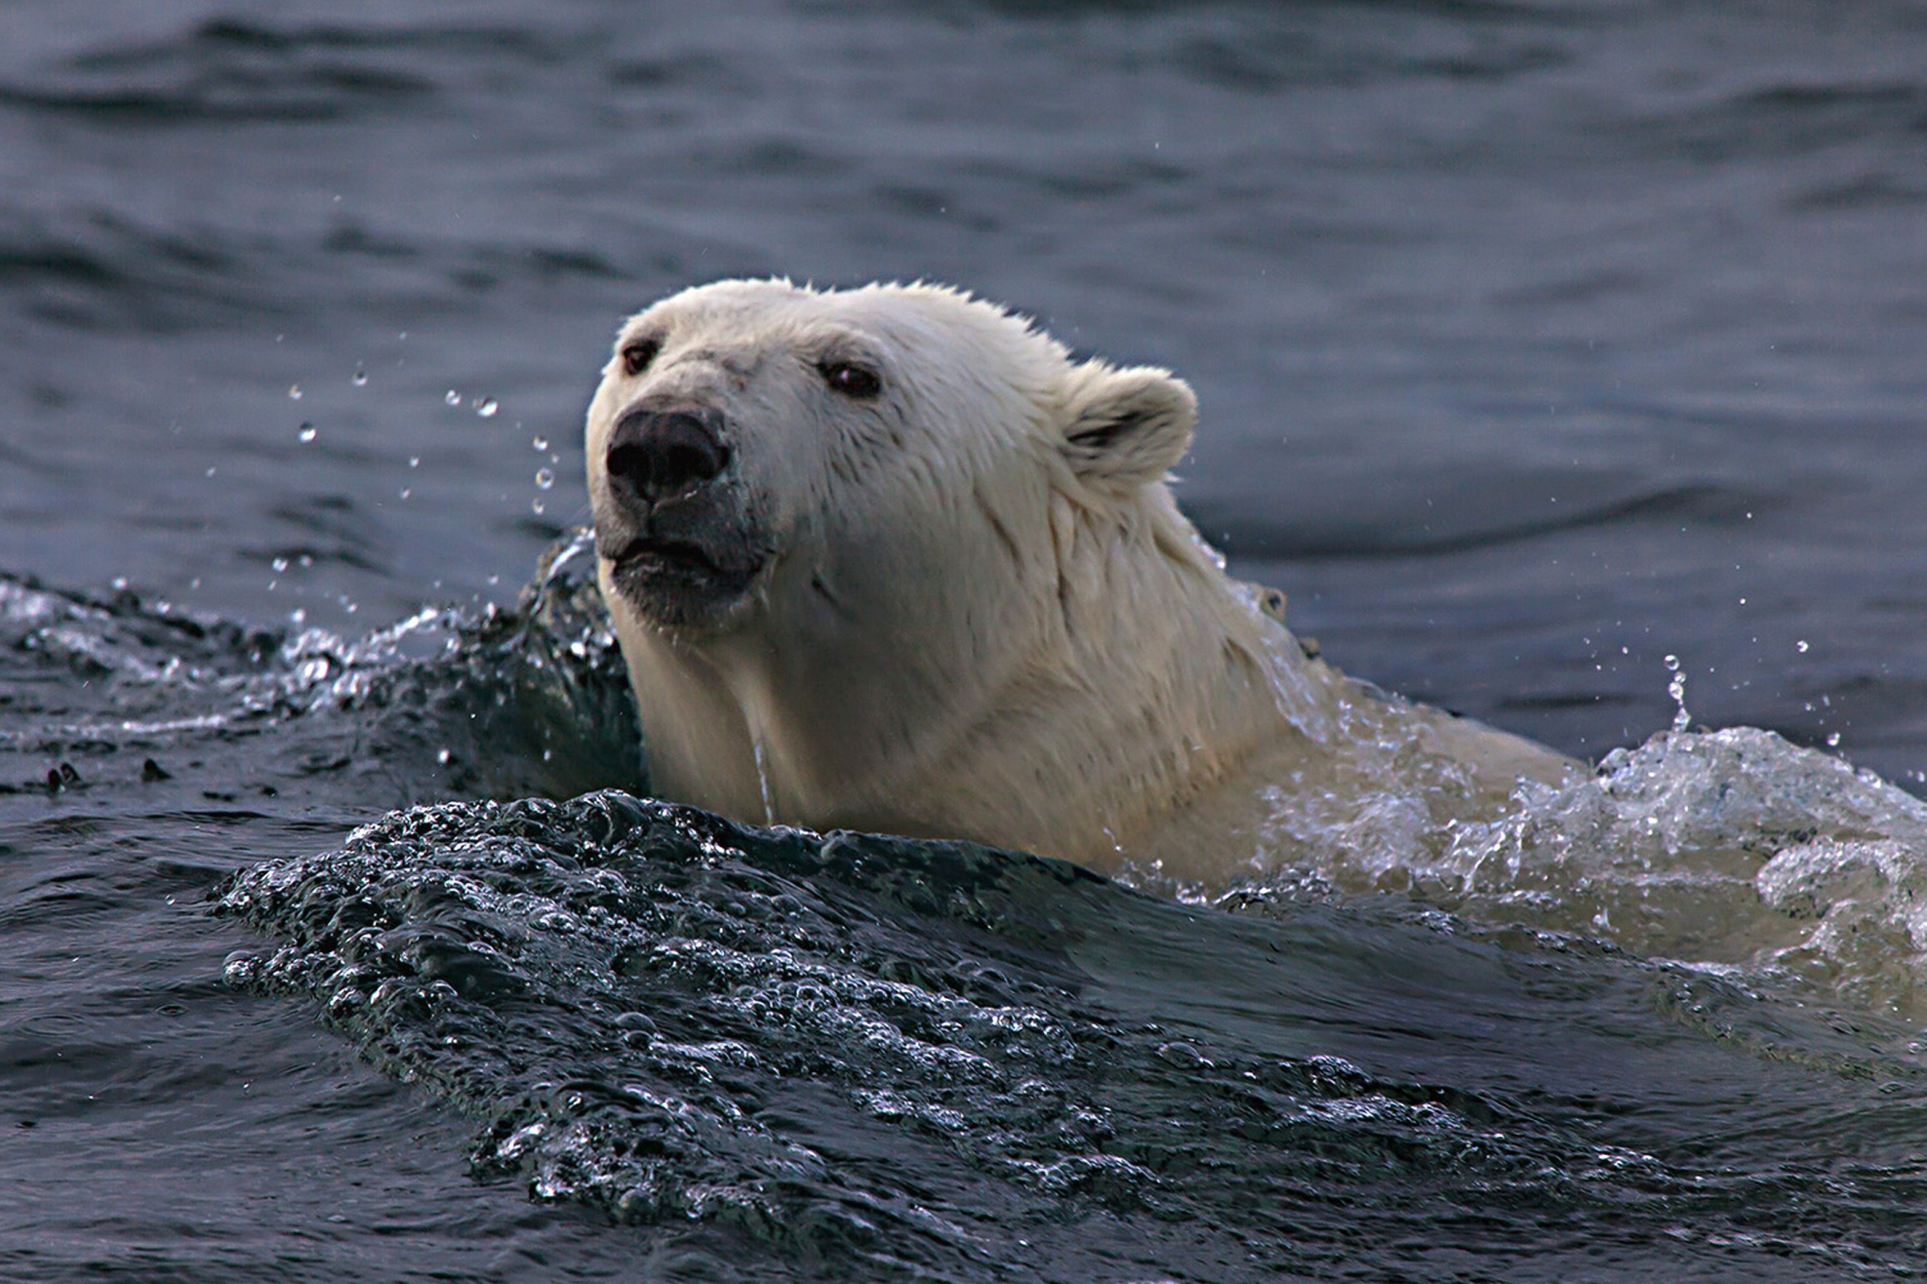
Спасибо за внимание!

